Slide 1
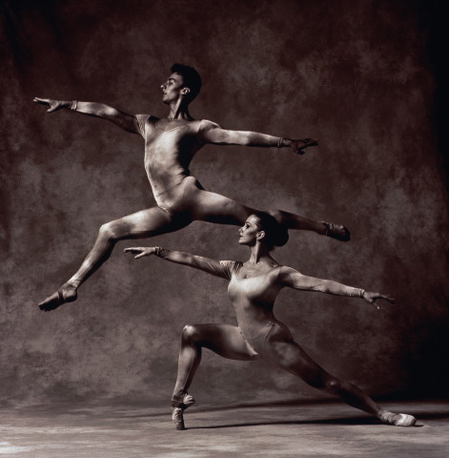
ОСНОВЫ ТЕОРИИ И МЕТОДИКИ
ОБУЧЕНИЯ ДВИГАТЕЛЬНЫМ ДЕЙСТВИЯМ
План.
Двигательные умения и навыки как предмет
обучения в физическом воспитании.
2. Основы формирования двигательного навыка.
3. Законы формирования двигательного навыка.
4. Структура процесса обучения и особенности его
этапов.
Теория и методика физического воспитания и спорта : учебное пособие для студентов вузов физической культуры / Ж. К. Холодов, В. С. Кузнецов. - 2-е изд., испр. и доп.. - М.: Академия, 2003. - 480 с.:
Глава 6. № 6.1 стр. 64- 74

Slide 2
1. Двигательные умения и навыки как предмет обучения в физическом воспитании.
Обучение - составная часть любого педагогического процесса, в том числе и в сфере физической культуры.
Специфика обучения в физическом воспитании - основным предметом являются разнообразные двигательные действия. При их освоении формируются знания, двигательные умения и навыки, необходимые во всех сферах человеческой деятельности.
Способность человека приобретать знания и овладевать умениями навыками называют обучаемостью. Способность к обучаемости обусловлена:
сложностью изучаемого упражнения (количеством движений и фаз; сложностью его ритмической структуры действия);
двигательной одаренностью индивида;
накопленным двигательным опытом;
половозрастными показателями;
эффективностью применяемых методов обучения и активностью самих занимающихся.

Slide 3

1.1. Двигательное умение - степень владения двигательным действием, которая характеризуется сознательным управлением движением, неустойчивостью к действию сбивающих факторов и нестабильностью итогов.
1.2. Двигательный навык - это оптимальная степень владения техникой действия, характеризующаяся автоматизированным (т.е. при минимальном контроле со стороны сознания) управлением движениями, высокой прочностью и надежностью исполнения.

Slide 4
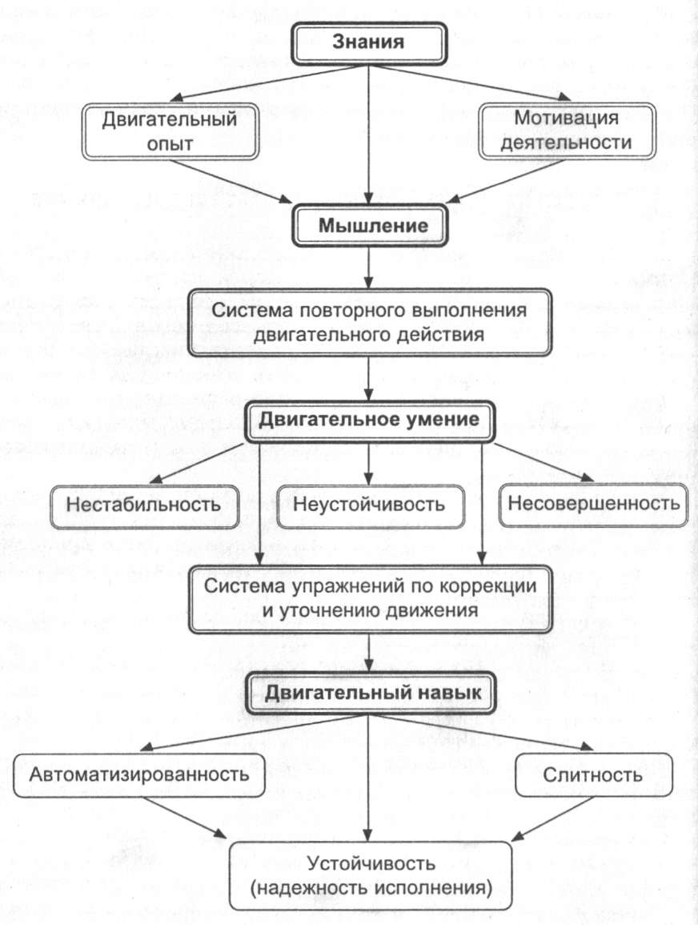
1.3. Структура формирования двигательного навыка

Slide 5
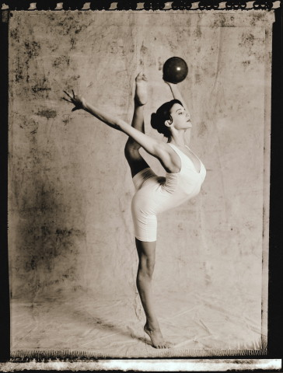
Эффективность процесса обучения, продолжительность перехода от умения до уровня навыка зависят от:
1) двигательной одаренности (врожденные способности) и двигательного опыта обучающегося (чем богаче двигательный опыт, тем быстрее образуются новые движения);
2) возраста обучающегося (дети осваивают движения быстрее, чем взрослые);
3) координационной сложности двигательного действия (чем сложнее техника движения, тем длительнее процесс обучения);
4) профессионального мастерства преподавателя;
5) уровня мотивации, сознательности, активности обучающегося и др.

Slide 6
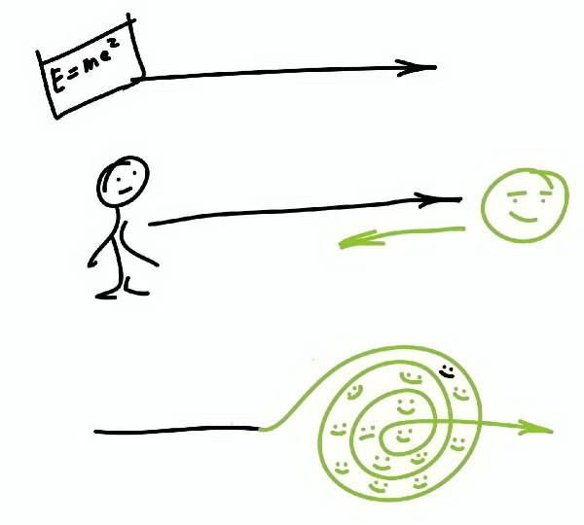
2. Основы формирования двигательного навыка
Эффективность обучения в целом во многом определяется умением педагогов организовать учебный процесс в соответствии с физиологическими, психологическими, педагогическими и структурными закономерностями, лежащими в основе современных теорий и концепций обучения (условно-рефлекторной, поэтапного формирования действий и понятий, алгоритмических предписаний, проблемно-деятельностного обучения, программированного обучения и др.).

Slide 7

Овладение двигательным действием осуществляется в следующей методической последовательности:
Формирование у занимающихся положительной учебной мотивации.
Мотивация - совокупность стойких мотивов, побуждений, определяющих содержание, направленность и характер деятельности личности, ее поведение.

Slide 8
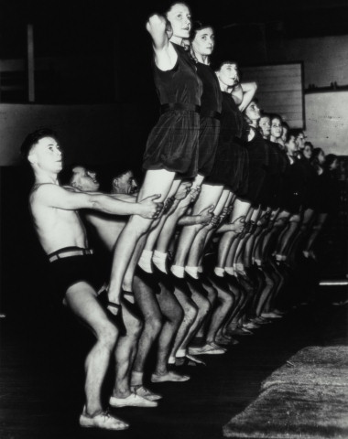
2. Формирование знаний о сущности двигательного действия.
элементы двигательного действия и особенности условий, требующие концентрации внимания для успешного выполнения действий, М.М.Богена (1985), называются основными опорными точками (ООТ).
совокупность ООТ, составляющих программу действия, является ориентировочной основой действия (ООД).

Slide 9
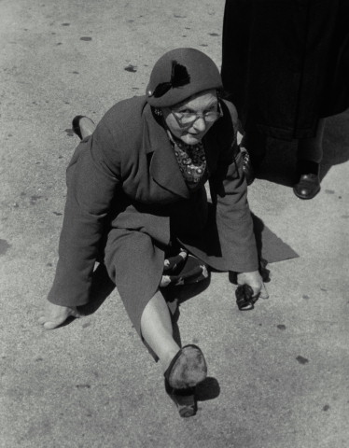
3. Создание полноценного представления об изучаемом движении по каждой ООТ, которые включают:
- зрительный образ двигательного действия, формирующийся на основе опосредованного или непосредственного наблюдения;
  - логический (смысловой) образ, основанный на знании, получаемом при рассказе, объяснении, комментарии, сравнении, анализе и т.д.;
  - двигательный (кинестезический) образ, создаваемый на основе уже имеющегося у ученика двигательного опыта либо на тех ощущениях, которые у него возникают при выполнении подводящих упражнений.

Slide 10
4. Освоение изучаемого двигательного действия в целом
При формировании двигательного навыка в центральной нервной системе последовательно сменяются три фазы протекания нервных процессов (возбуждения и торможения).
Первая фаза происходит объединение отдельных элементов движения в целостное действие, характеризуется иррадиацией нервных процессов с генерализацией ответных реакций и вовлечением в работу многих мышц. При первых попытках выполнить новое двигательное действие в коре головного мозга возбуждаются одновременно нервные центры, обеспечивающие выполнение данного движения, и соседние центры, не участвующие в работе. В этой ситуации мышцы-антагонисты препятствуют свободному выполнению движения, оно осуществляется закрепощенно.

Slide 11
Вторая фаза характеризуется концентрацией возбуждения, улучшением координации, устранением излишних движений. После неоднократных повторений нервные процессы в коре головного мозга постепенно локализуются в тех центрах, которые непосредственно обеспечивают выполняемое движение, а соседние центры как бы «выключаются». Здесь уже можно говорить о сформированном двигательном умении.
Третья фаза характеризуется стабилизацией, высокой степенью координации и автоматизации движений. Фактически здесь в полной мере проявляются все признаки двигательного навыка.

Slide 12
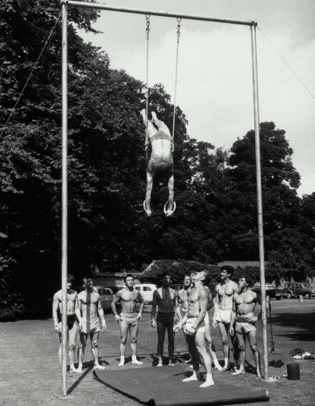
3. Законы формирования двигательного навыка
1. Закон изменения скорости в развитии навыка.
Неравномерность формирования навыка имеет две разновидности:
а) в начале обучения происходит сравнительно быстрое овладение действием, а затем качественный прирост навыка замедляется. Подобная неравномерность характерна для обучения сравнительно легких действий, когда ученик быстро схватывает основу действия и долго осваивает его детали;

Slide 13
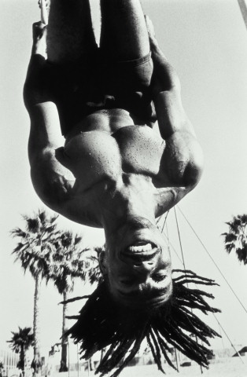
б) в начале обучения качественный прирост навыка незначителен, а затем он резко возрастает. Подобная неравномерность характерна для обучения относительно сложным действиям, когда внешне незаметные качественные накопления только с течением времени могут проявить себя в виде повышения уровня владения действием.

Slide 14
2. Закон «плато» (задержки) в развитии навыка.
Длительность задержки в развитии навыка может быть самой разнообразной. Она обусловлена двумя причинами:
а) внутренней, которая характеризуется протеканием незаметных приспособительных изменений в организме, которые лишь с течением времени переходят в заметные качественные улучшения навыка;
б) внешней, вызванной неправильной методикой обучения или недостаточным уровнем развития физических качеств.

Slide 15
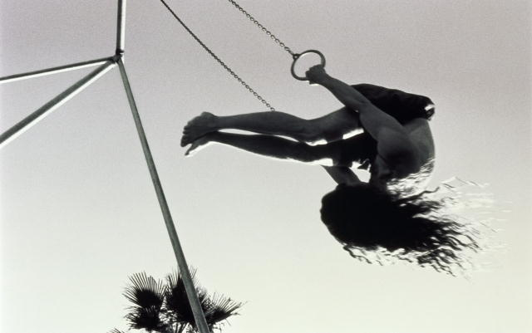
3. Закон угасания навыка.
Угасание навыка происходит постепенно:
- теряется способность к точной дифференцировке движений,
- нарушаются сложные координационные отношения между движениями.
Полностью навык не исчезает, его основа сохраняется сравнительно долго, и после повторений он быстро восстанавливается.

Slide 16
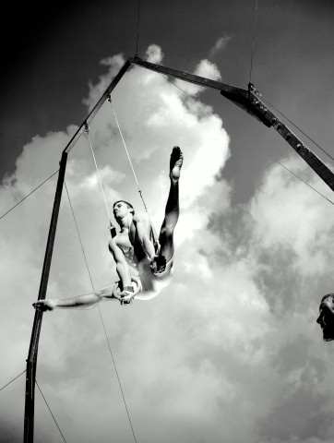
4. Закон отсутствия предела в развитии двигательного навыка.
Совершенствование двигательного действия практически про­должается на протяжении всего времени занятий в избранном направлении физического воспитания.

Slide 17
5. Закон переноса двигательного навыка.
Положительный перенос - это такое взаимодействие навыков, когда ранее сформированный навык способствует, облегчает и ускоряет процесс становления нового навыка. Основным условием положительного переноса навыка является наличие структурного сходства в главном звене техники двигательных действий.
Отрицательный перенос - это такое взаимодействие навыков, когда, наоборот, уже имеющийся навык затрудняет образование нового двигательного навыка. Это происходит при сходстве в подготовительных фазах движений и в его отсутствие в основном звене.

Slide 18
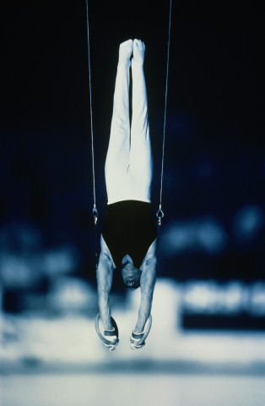
4. Структура процесса обучения и особенности его этапов
Процесс обучения двигательным действиям три этапа, которые отличаются друг от друга как частными задачами, так и особенностями методики:
I - этап начального разучивания;
II - этап углубленного разучивания;
III - этап закрепления и дальнейшего совершенствования.

Slide 19
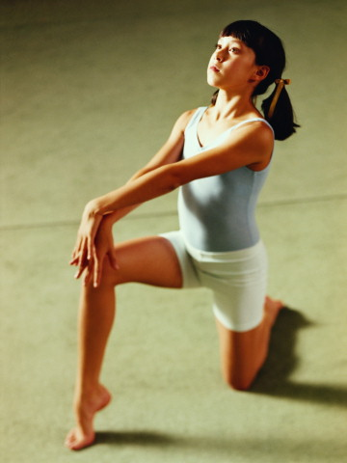
I – этап начального разучивания
Цель - сформировать у ученика основы техники изучаемого движения и добиться его выполнения в общих чертах.
Основные задачи:
  1. Сформировать смысловое и зрительное представления о двигательном действии и способе его выполнения.
  2. Создать двигательные представления по основным опорным точкам (элементам действия) путем освоения подводящих упражнений или структурных элементов изучаемого действия.
  3. Добиться целостного выполнения двигательного действия в общих чертах (на уровне первоначального умения).
4. Предупредить или устранить значительные искажения в технике двигательного действия.

Slide 20
I – этап начального разучивания
На этапе начального разучивания наиболее типичны (т.е. имеющие массовый характер) следующие двигательные ошибки:
а) лишние, ненужные движения;
б) искажение движения по амплитуде и направлению;
в) нарушение ритма двигательного действия;
г) закрепощенность движения.
Причины ошибок:
недостаточно ясное представление о двигательной задаче;
неправильное выполнение предыдущих действий;
слабое развитие координационных способностей, точности и других двигательных качеств;
влияние конкурирующих навыков, боязнь, невнимательность, неуверенность, повышенная возбудимость занимающихся, состояние утомления и др.

Slide 21
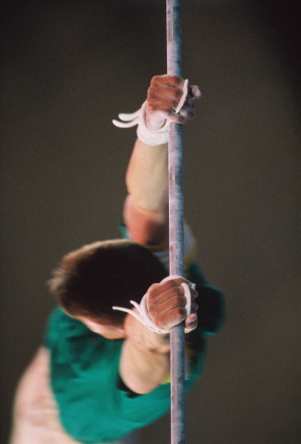
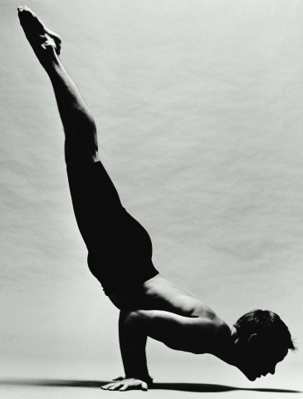
Основной путь исправления ошибок:
необходимо указать на ошибку,
показать правильное исполнение и предоставить ученику дополнительные попытки овладеть правильным способом выполнения.
вернуться к подводящим упражнениям, использовать коррегирующие (в частности, контрастные) задания.

Slide 22
II - этап углубленного разучивания
Цель - сформировать полноценное двигательное умение.
Основные задачи:
    1. Уточнить действие во всех основных опорных точках как в основе, так и в деталях техники.
    2. Добиться целостного выполнения двигательного действия на основе сознательного контроля пространственных, временных и динамических характеристик техники.
    3. Устранить мелкие ошибки в технике, особенно в ее основном звене.
Данные задачи могут решаться параллельно, т.е. одновременно.

Slide 23

II - этап углубленного разучивания
Средства обучения:
      упражнения для укрепления мышечной системы и всего организма с учетом особенностей изучаемого двигательного действия;
      подводящие упражнения, которые подготавливают к освоению основного действия путем его целостной имитации либо частичного воспроизведения в упрощенной форме.

Slide 24
III - этап закрепления и дальнейшего совершенствования
Цель - перевести двигательное умение в навык, обладающий возможностью его целевого использования.
Основные задачи:
        1. Добиться стабильности и автоматизма выполнения двигательного действия.
        2. Довести до необходимой степени совершенства индивидуальные черты техники.
        3. Добиться выполнения двигательного действия в соответствии с требованиями его практического использования (максимальные усилия и скорости, экономичность, точность, рациональный ритм и т.д.).
        4. Обеспечить вариативное использование действия в зависимости от конкретных практических обстоятельств.

